Slide 1
Constantine1 University
Institute of Veterinary Sciences Khroub
Preclinical Department
Cytology and Cytophysiology
Presented by : Dr. ALLAOUI. A
Academic year 2024 – 2025.

Slide 2
contact sheet
Dr. ALLAOUI. A: Lecturer qualified to direct research work
e-mail address : allaoui.assia@umc.edu.dz
Module: Cytophysiology (lectures + tutorials)
Coefficient: 03
Assessment method: Medium-term exam (MTE), in the form of multiple choice questions,
And continuous assessment (CA), in the form of quizzes and presentations
Audience: 1st year veterinary medicine students

Slide 3
Course Titles
Introduction To The Cell
Chapter I: General diagram of prokaryotic and eukaryotic cells
Chapter II: Extracellular matrix and cytoskeleton
Chapter III: Cell Membrane
Basic structure of the cell Membrane
Membrane Transport of Molecules
Intracellular Vesicular Traffic
Chapter IV: Intracellular Compartments (Endomembrane system) and Protein Sorting
Chapter V: The Nucleus and Cell Division

Slide 4
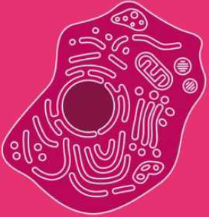
Constantine1 University
Institute of Veterinary Sciences Khroub
Preclinical Department
INTRODUCTION TO THE CELL
Presented by : Dr. ALLAOUI. A
Academic year 2024 – 2025.

Slide 5
  Background Check
  (Pré requis)
المكتسبات القبليه
Concepts you should already know to get the most out of this chapter:
At the beginning of each chapter, you will find a list of concepts or ideas that are helpful in understanding the content of the chapter.
Since this is the first chapter, there is no special background required.
However, you should:
    Have an open mind
    Be willing to learn
كن منفتح الذهن
كن على استعداد للتعلم

Slide 6
  Learning objectives
  (Objectifs de l’apprentissage)
أهداف التعلم
At the end of this chapter the student should be able to:
Give a brief outline of the early history of cell biology.
Define the modern cell biology.
Explain the discovery of cells.
Explain the Cell theory.
Understand the basic properties of animal cells.
إعطاء مخطط موجز للتاريخ المبكر لبيولوجيا الخلية
تعريف بيولوجيا الخلية الحديثة.
شرح اكتشاف الخلايا.
شرح نظرية الخلية
فهم الخصائص الأساسية للخلايا الحيوانية.

Slide 7
Chapter Outline
Definitions
Basic structure of the cell
Cell Theory
Development of the Cell Theory
Modern cell theory

Slide 8
What Is Cell Biology?
Cell biology
A branch of biology that studies cells (cell function)
their structural and physiological properties,
the organelles they contain,
their interactions with the environment,
their life cycle, division, death
بيولوجيا الخلية
فرع من فروع علم الأحياء يدرس الخلايا ووظائفها الخلوية - خصائصها الفسيولوجية وبنيتها والعضيات التي تحتويها والتفاعلات مع بيئتها ودورة حياتها وانقسامها وموتها .

Slide 9
What Is Cell Biology? Cont…..
Modern cell biology involve interlinking of different disciplines, particularly Cytology and Biochemistry
In fact, Cytology combined with biochemistry (the study of molecules and chemical processes in metabolism), produced modern cell biology.
تتضمن بيولوجيا الخلية الحديثة الترابط بين عدد من التخصصات خاصة : علم الخلية و الكيمياء الحيوية في الواقع، أدى الجمع بين علم الخلايا والكيمياء الحيوية (دراسة الجزيئات والعمليات الكيميائية في عملية التمثيل الغذائي) إلى إنتاج علم الأحياء الخلوي الحديث.

Slide 10
What Is Cytology?
Cytology
Is the branch of science that studies the structure and functions of the cell of living things.
علم الخلايا
هو فرع من فروع العلم الذي يدرس بنية ووظائف خلية الكائنات الحية

Slide 11
What Is Cell Physiology?
Cell physiology
Is the branch of science that studies the structure and function of individual cells, such as: muscle cell, nerve cell or immune cell
فسيولوجيا الخلية
هو فرع من فروع العلم الذي يدرس بنية ووظيفة الخلايا الفردية
كالخلية العضلية العصبية او المناعية

Slide 12
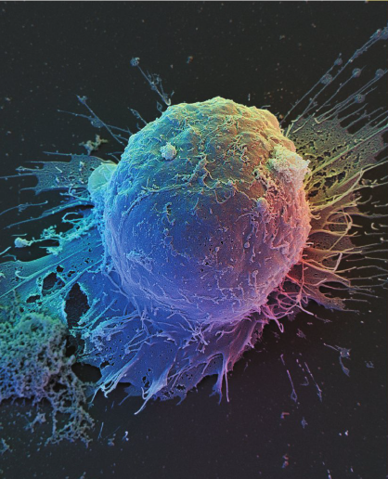
What Is a Cell?
Cell is the fundamental unit of life; the simplest, smallest entitie that carry out all of life’s basic processes. It is typically microscopic (too small to be seen by human eyes).
الخلية هي الوحدة الأساسية للحياة؛ وهي أبسط وأصغر كيان يقوم بجميع العمليات الأساسية للحياة. وهي مجهرية عادةً (أصغر من أن تراها العين البشرية).
Pictured is an artificially colored human
embryonic cell.
في الصورة خلية جنينية بشرية ملونة اصطناعيا.

Slide 13
What Is a Cell? Cont…
Cells are the basic building blocks of all living things. Indeed, if we ask where life exists outside cells, the answer most experts would give is: no where at all. Every product of life, and every process that enables life is initiated by cells. The cell is capable of all those processes we collectively refer to as “life” at the minimum organization of matter.
الخلايا هي اللبنات الأساسية لجميع الكائنات الحية. والواقع أننا إذا سألنا أنفسنا أين توجد الحياة خارج الخلايا، فإن الإجابة التي سيقدمها أغلب الخبراء هي: لا يوجد أي مكان على الإطلاق. فكل منتج من منتجات الحياة، وكل عملية تمكن من الحياة، تبدأ من الخلايا. والواقع أن الخلية قادرة على القيام بكل تلك العمليات التي نشير إليها مجتمعة باسم "الحياة" في أدنى مستويات التنظيم للمادة.

Slide 14
What Is a Cell? cont.…
Metabolic properties keep a cell alive
  Cell responds to stimuli
  It can move
  Feeds and respires
  Reproduce itself
Thus every living organism is alive due to the fact that cells which compose it are alive.
There is no life apart from the life of cells.
الخصائص الايضية تبقي الخلية حية
الخلية تستجيب للمنبهات
تتحرك
تتغذى وتتنفس
تعيد انتاج نفسها
وهكذا يكون كل كائن حي على قيد الحياة بسبب حقيقة أن الخلايا التي يتكون منها على قيد الحياة.
لا توجد حياة إلا حياة الخلايا.

Slide 15
What Is a Cell? cont.…
Life begins with Cells
The human egg: A single ~200 micrometer (m) cell,
with
sperm, which are also single cells.
From the union of an egg
and sperm will arise the 10 trillion cells of a human body.

Slide 16
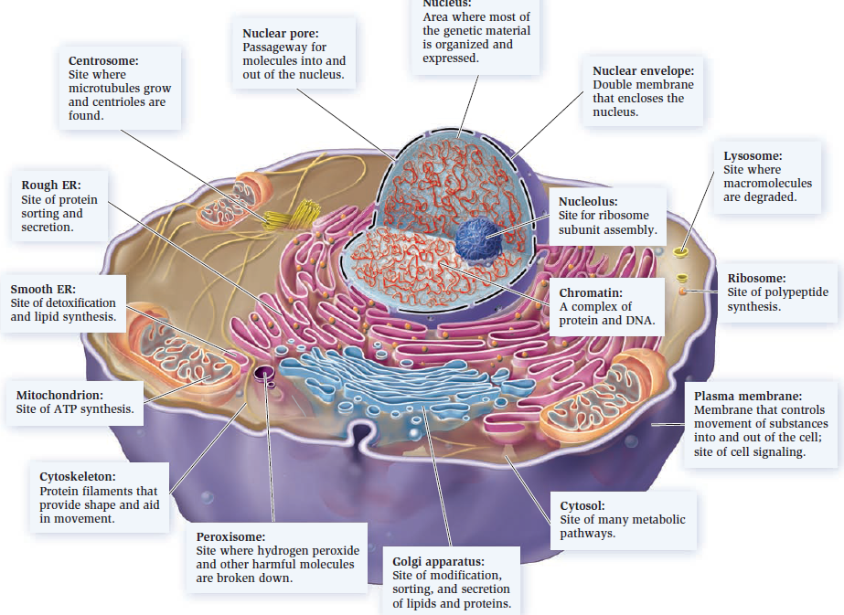
Notes:
Who can tell me what are the essential elements for cells?

Slide 17
Whatever their shape, size, specialization, and lifestyle, all living cells (Eukaryotes or Prokaryotes) have a fundamental structure characterized by the presence of the following three elements:
Cell membrane or plasma membrane,
Region that contains genetic material, found inside the cell
Cytoplasm: region between the nucleus (or DNA) and the cell membrane.
مهما كان شكلها وحجمها وتخصصها ونمط حياتها، فإن جميع الخلايا الحية (حقيقيات النواة أو بدائيات النواة) لها بنية أساسية تتميز بوجود العناصر الثلاثة التالية:
غشاء الخلية أو الغشاء البلازمي،
المنطقة التي تحتوي على المادة الوراثية، الموجودة داخل الخلية
السايتوبلازم: المنطقة الواقعة بين النواة (أو الحمض النووي) والغشاء الخلوي.

Slide 18
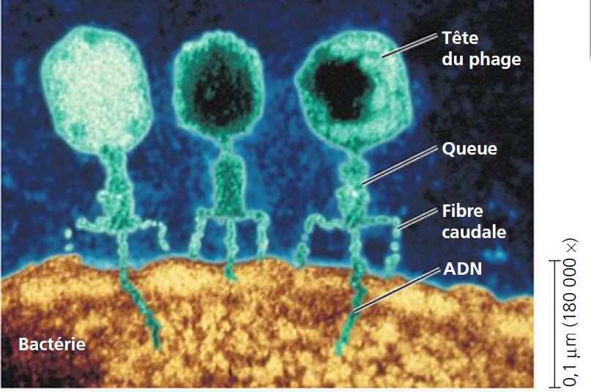
Viruses are not considered living beings because they do not have a cellular structure, have no metabolism of their own and can only be reproduced by living cells which they are obliged to infect to ensure their multiplication cycle (absolute parasitism).
لا تعتبر الفيروسات كائنات حية لأنها لا تمتلك بنية خلوية، وليس لها عملية أيض خاصة بها ولا يمكن تكاثرها إلا عن طريق الخلايا الحية التي تضطر إلى إصابتها لضمان دورة تكاثرها (تطفل مطلق).
Figure: Viruses (bacteriophages) infecting a bacterial cell. (TEM: Transmission Electron Microscopy).

Slide 19
Virses are composed of DNA (deoxyribonucleic acid) or RNA (ribonucleic acid) but not both, viruses lack membrane-bounded cell organization; most are enclosed in a protein coat. Viruses are much smaller than cells. Although viruses replicate, they can do so only by entering a cell and using its living metabolism for their perpetuation. Outside cells, viruses cannot replicate, feed, or grow. Some viruses can even be crystallized, like minerals. In this state, viruses can survive for years unchanged—until they contact the specific living tissues they require for their perpetuation.
تتكون الفيروسات من الحمض النووي الريبوزي منقوص الأكسجين أو الحمض النووي الريبوزي، ولكن ليس كليهما، الفيروسات تفتقر إلى التنظيم الخلوي المحدود بالغشاء؛ فمعظمها محاط فقط بغلاف بروتيني. كما ان الفيروسات أصغر بكثير من الخلايا. ورغم أن الفيروسات تتكاثر، فإنها لا تستطيع القيام بذلك إلا من خلال دخول الخلية واستخدام العمليات الايضيه الخاصه بالخليه المضيفه. وخارج الخلايا، لا تستطيع الفيروسات التكاثر أو التغذية أو النمو. يمكن لبعض الفيروسات أن تتبلور، مثل المعادن. وفي هذه الحالة، يمكن للفيروسات أن تبقى على قيد الحياة لسنوات دون تغيير - حتى تتلامس مع أنسجة حية محددة التي تحتاجها لاستمرارها.

Slide 20
What Is a Cell Theory?
The cell theory states that :
All organisms (plants, animals, fungi, bacteria) are composed of one or more cells.
The cell is the basic unit of life in all living things.
All cells are produced by the division of preexisting cells.
تنص نظرية الخلية على أن:
جميع الكائنات الحية (النباتات والحيوانات والفطريات والبكتيريا) تتكون من خلية واحدة أو أكثر.
الخلية هي الوحدة الأساسية للحياة في جميع الكائنات الحية.
تنتج جميع الخلايا عن انقسام الخلايا الموجودة مسبقًا.

Slide 21
What Is a Cell Theory? cont.…
However, the concept of a cell did not emerge all at once but, rather, was developed and modified over several centuries.
It is still being modified today.
The ideas of hundreds of people were important in the development of the cell theory, but certain key people can be identified. we cite briefly:
ومع ذلك، لم يظهر مفهوم الخلية دفعة واحدة، بل تم تطويره وتعديله على مدى عدة قرون.
ولا يزال يتم تعديله حتى اليوم.
كانت أفكار مئات الأشخاص مهمة في تطوير نظرية الخلية، يمكن تحديد بعض الأشخاص الرئيسيين. ندكر بايجاز

Slide 22
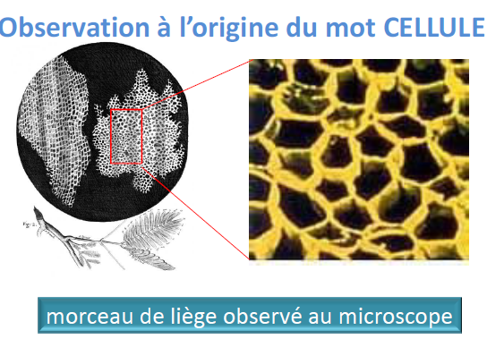
Development of the Cell Theory
Discovery of cells
1665
English Scientist, Robert Hooke, discovered cells while looking at a thin slice of cork. He described the cells as tiny boxes or a honeycomb. He thought that cells only existed in plants and fungi.
اكتشف العالم روبرت هوك الخلايا أثناء النظر إلى شريحة رقيقة من الفلين. ووصف الخلايا بأنها صناديق صغيرة أو غرفه في خليه النحل. كان يعتقد أن الخلايا موجودة فقط في النباتات والفطريات
Piece of cork observed under an optical microscope
Observation at the origin of the word cell

Slide 23
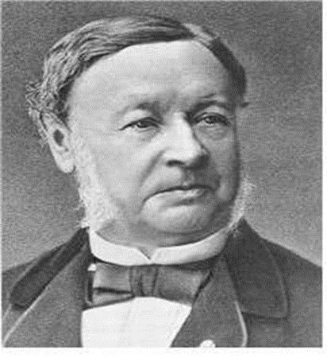
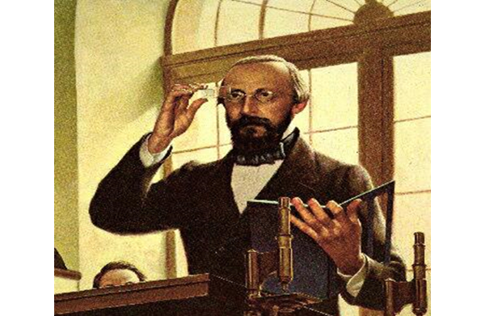
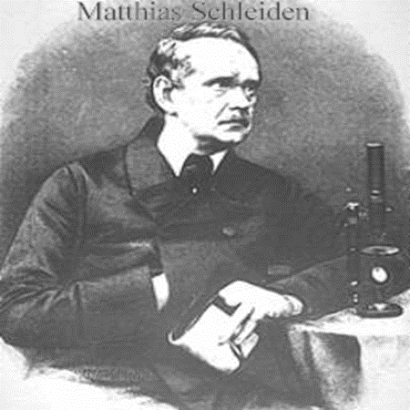
Development of the Cell Theory cont.…
1838
German Botanist, Matthias Schleiden, concluded that all plant parts are made of cells.
خلص عالم النبات الألماني ماتياس شلايدن إلى أن جميع أجزاء النبات مصنوعة من خلايا.
1839
German physiologist, Theodor Schwann, stated that all animal tissues are composed of cells.
صرح عالم الفسيولوجيا الألماني تيودور شوان أن جميع أنسجة الحيوانات تتكون من خلايا.
1858
Rudolf Virchow, German physician, after extensive study, concluded that cells must arise from preexisting cells.
استنتج رودولف فيرشو ، الطبيب الألماني ، بعد دراسة مستفيضة ، أن الخلايا يجب أن تنشأ من خلايا موجودة مسبقًا.
Matthias Schleiden
Theodor Schwann
Rudolf Virchow

Slide 24
Modern cell theory
The modern cell theory ( or cell principle) include:
Life exists only in cells.
Living organisms may be composed of a single free cell or composed of more than one cell.
A cell is a small mass of cytoplasm usually containing a nucleus or nuclear material and bounded by a cell membrane.
تتضمن نظرية الخلية الحديثة (أو مبدأ الخلية) ما يلي:
الحياة موجودة فقط في الخلايا.
قد تتكون الكائنات الحية من خلية واحدة حرة أو تتكون من خلايا
الخلية عبارة عن كتلة صغيرة من السيتوبلازم تحتوي عادة على نواة أو مادة نووية ويحدها غشاء الخلية.

Slide 25
Modern cell theory cont.…
The cell besides being a unit of structure, is also a unit of function, reproduction and heredity.
Cells always arise from pre-existing cells by a process of division.
Cells maintain a homeostatic state to remain alive.
A cell, can grow, divide and die independently of the surrounding cells.
Genetic information is stored and expressed within the cells.
بالإضافة إلى كون الخلية وحدة هيكل ، فهي أيضًا وحدة للوظيفة والتكاثر والوراثة.
تنشأ الخلايا دائمًا من خلايا موجودة مسبقًا عن طريق عملية الانقسام.
تحافظ الخلايا على حالة ثابتة لتبقى على قيد الحياة.
يمكن للخلية أن تنمو وتنقسم وتموت بشكل مستقل عن الخلايا المحيطة.
يتم تخزين المعلومات الجينية والتعبير عنها داخل الخلايا.

Slide 26
Modern cell theory cont.…
Life passes from one generation to another in the form of cells.
Structure and function of a cell is controlled by its genetic material – the DNA.
Each cell type uses only a part of the coded genetic information, which is necessary for its specialized structure and function.
تنتقل الحياة من جيل إلى آخر على شكل خلايا.
يتم التحكم في بنية الخلية ووظيفتها من خلال مادتها الجينية - الحمض النووي.
يستخدم كل نوع خلية جزءًا فقط من المعلومات الوراثية المشفرة ، وهو أمر ضروري لبنيته ووظيفته المتخصصة.

Slide 27
Summary
All living organisms are made of cells.
Cell is the basic unit of structure and function of living organism.
The 3 Basic Components of the Cell are: the cell membrane, the genetic material and the cytoplasm
New cells come from pre-existing cells.
تتكون جميع الكائنات الحية من خلايا.
الخلية هي الوحدة الأساسية لبنية ووظيفة الكائن الحي.
المكونات الأساسية الثلاثة للخلية هي: غشاء الخلية، والمادة الوراثية، والسيتوبلازم
تأتي الخلايا الجديدة من خلايا موجودة مسبقًا.

Slide 28
Glossary
Atoms The fundamental units of matter There are about 100 different kinds of atoms such as hydrogen, oxygen, and nitrogen
Cell The smallest unit that displays the characteristics of life
Some organisms are single cells. Within multicellular organisms are several kinds of cells— heart muscle cells, nerve cells, white blood cells.
Metabolism all biochemical reactions in a cell
Molecules Specific arrangements of atoms Living things consist of special kinds of molecules, such as proteins, carbohydrates, and DNA, as well as common molecules, such as water.
Virus a genetic element that contains either a DNA or an RNA genome, has an extracellular form (the virion), and depends on a host cell for replication

